Slide 1
আজকের পাঠে সবাইকে স্বাগতম

Slide 2
শিক্ষক পরিচিতি
তাহমিনা আক্তার
প্রধান শিক্ষক
বাদে ভূকশিমইল সপ্রাবি
কুলাউড়া,মৌলভীবাজার

Slide 3
চলো আমরা একটি গান শুনি

Slide 4
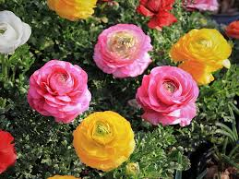
পাঠ পরিচিতি
শ্রেণিঃ দ্বিতীয়
বিষয়ঃ বাংলা
অধ্যায়ঃ৫
পাঠ শিরোনামঃ নানা রঙের ফুল

Slide 5
শিখনফল
৩.২.১ পরিচিত ফুল সম্পর্কে শুনে বুঝতে পারবে।
৩.2.3 পরিচিত রঙ সম্পর্কে শুনে বুঝতে পারবে।

Slide 6
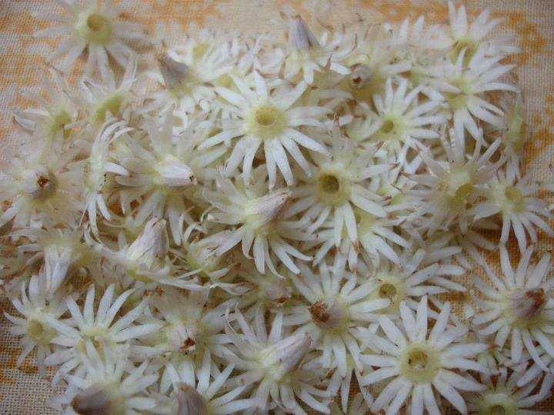
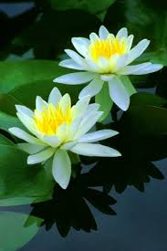
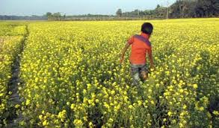
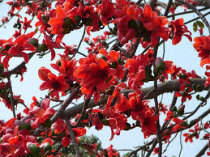
ফুল
উপরের ছবিতে আমরা কি দেখতে পাচ্ছি?

Slide 7
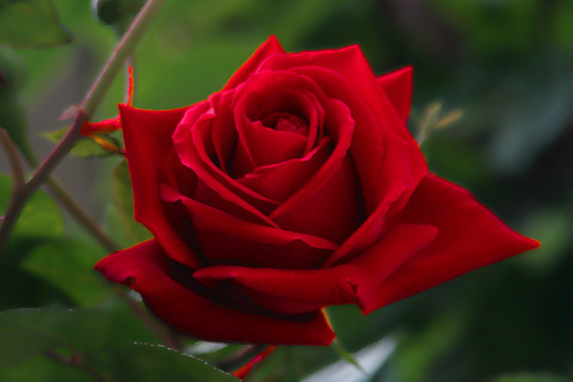
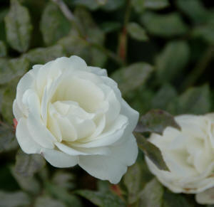
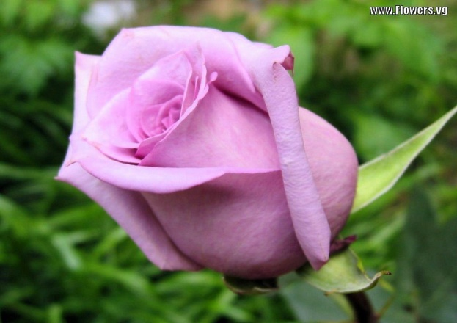
আমরা কিছু ফুলের ছবি দেখি
গোলাপ
উপরের ছবিতে কি ফুল দেখতে পাচ্ছ?
গোলাপ বিভিন্ন রঙের হয়।
যেমন- লাল, সাদা,গোলাপী।

Slide 8
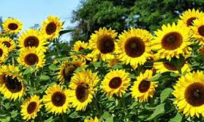
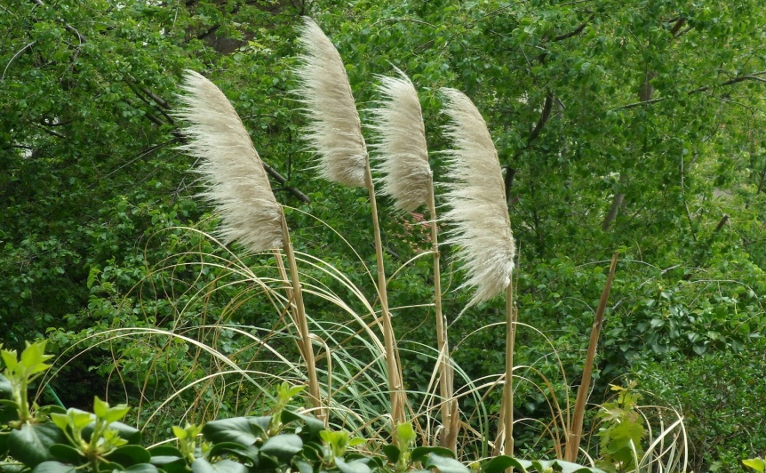
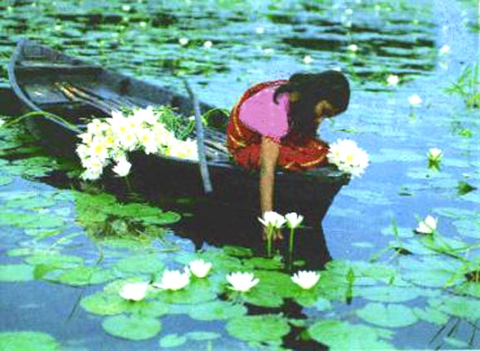
চলো আমরা আরও কিছু ফুলের ছবি দেখি
সূর্যমুখী
কাশফুল
সরষেফুল
শাপলা
এ ফুল গুলোর নাম কী ?

Slide 9
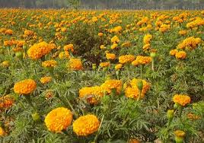
সূর্যমুখী ফুলের রঙ হলুদ।
আমরা হলুদ রঙের আরও কিছু ফুল দেখি

Slide 10
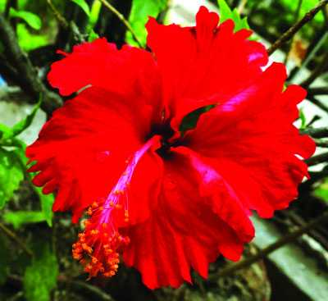
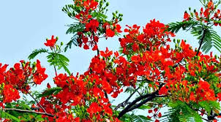
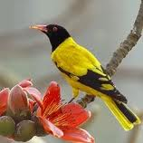
আমাদের পরিচিত কয়েকটি ফুলের ছবি দেখি
কৃষ্ণচূড়া
জবা
শিমুল
এই ফুলগুলোর রঙ লাল।

Slide 11
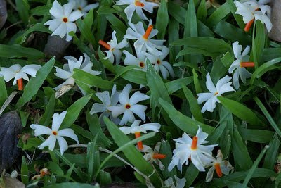
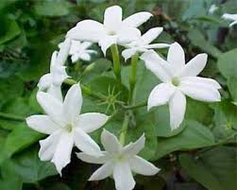
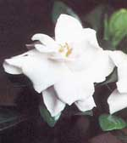
কাশফুল
শেফালি
বেলি
গন্ধরাজ
এই ফুলগুলোর রঙ সাদা।

Slide 12
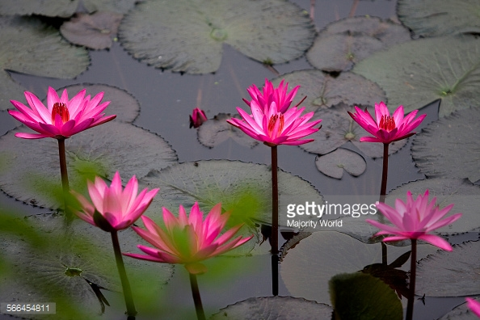
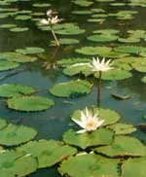
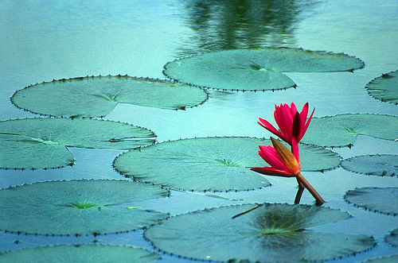
আমরা আরও কিছু ফুলের ছবি দেখি
শাপলা
এই ফুলের নাম কি?
শাপলা বিভিন্ন রঙের হয়।
যেমন- সাদা, গোলাপী,লাল।

Slide 13
তোমার পাঠ্য বইয়ের
২৮ নংপৃষ্ঠা বের করে নীরবে পড়।

Slide 14
দলীয় কাজ
নিচের ছকে কোনটি কোন রঙের ফুল তা লিখ।
শাপলা,সূর্যমুখী,কৃষ্ণচূড়া,জবা,পলাশ,গন্ধরাজ,কাশ,শিমুল,গাঁদা,বেলি,শিউলি,হাসনাহেনা
লাল | সাদা | হলুদ | গোলাপি

Slide 15
২। ফুলের নামের সাথে রঙ মিল করঃ
ফুলের নাম | রঙের নাম
সূর্যমুখী | সাদা
জবা | গোলাপি
কাশ | হলুদ
গোলাপ | লাল

Slide 16
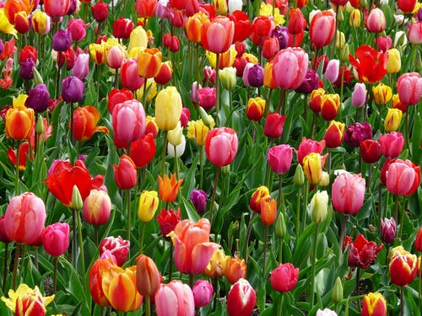
মূল্যায়ন
১। তোমার পছন্দের ফুল সম্পর্কে তিনটি বাক্য লেখ।

Slide 17
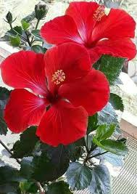
ধন্যবাদ সবাইকে

